Slide 1
NÁZEV:VY_32_INOVACE_3.2.7.2.R13_Model kužele
NÁZEV ŠKOLY: Základní škola Strančice, okres Praha - východ
AUTOR: RNDr.Ivana Řehková
TEMA: Matematika 9.ročník
ČÍSLO PROJEKTU:
CZ.1.07/1.4.00/21.2976
Notes:
<číslo>

Slide 2
Anotace:
Tato prezentace je návodem, jak vyrobit model kužele z papíru. Je určena jako doplněk k učivu o rotačním kuželi, aby žáci lépe pochopili, z čeho se skládá jeho síť a lépe zvládli výpočty povrchu kužele.

Slide 3
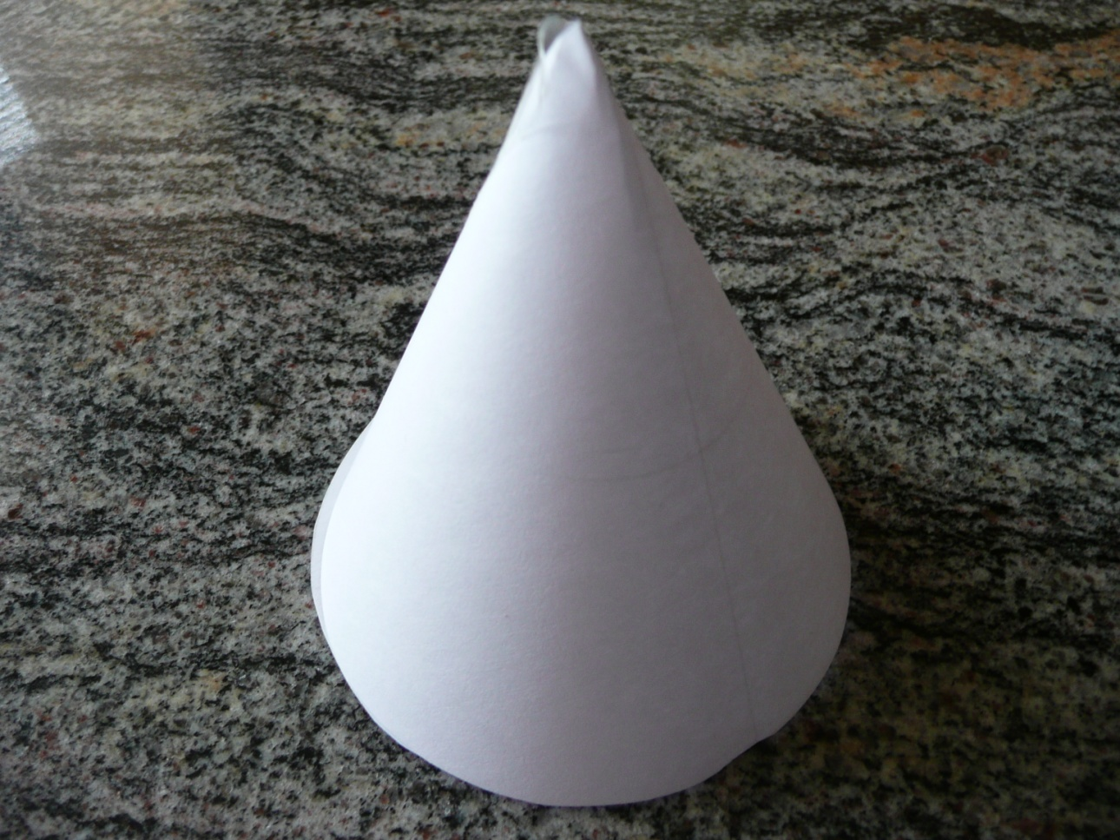
Model kužele

Slide 4
Co budete potřebovat?
Karton formátu A4 nebo čtvrtku
Rýsovací potřeby- trojúhelník s ryskou, kružítko, tužku
Nůžky
Lepící pásku

Slide 5
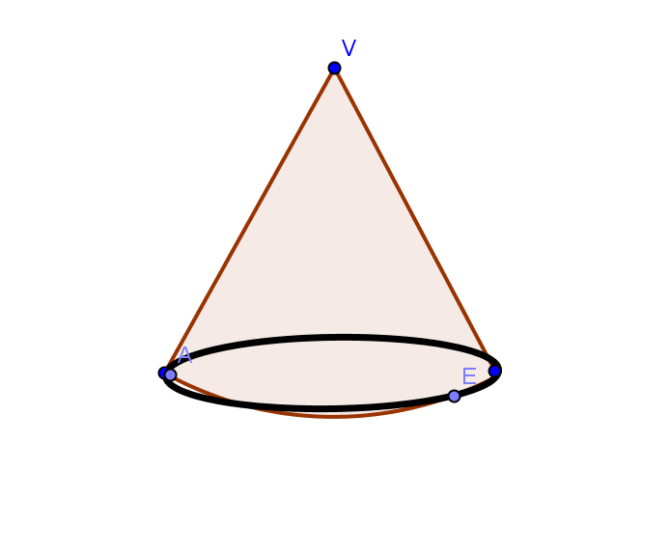
Zadání.
Rotační kužel má poloměr podstavy r=4cm. Výška tělesa je 8cm.
v
r

Slide 6
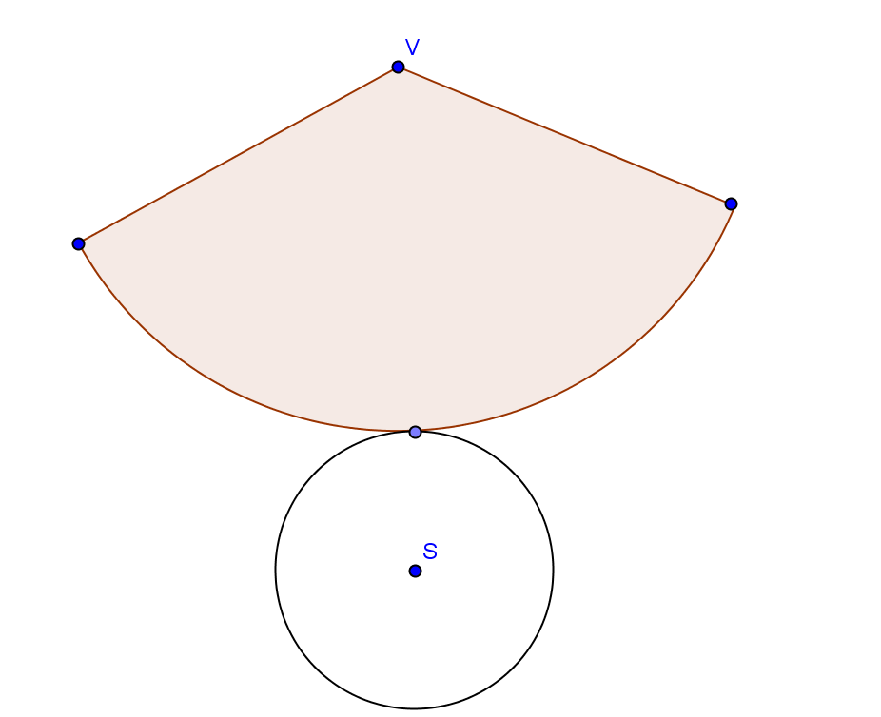
Povrch kužele.
Z čeho je tvořena síť kužele?
1/ Z kruhu o poloměru r=4cm
2/ Z kruhové výseče.
Výpočet strany s.
s²=r²+v²
s²=4²+8²
Výsledek zaokrouhlíme
s=9cm

Slide 7
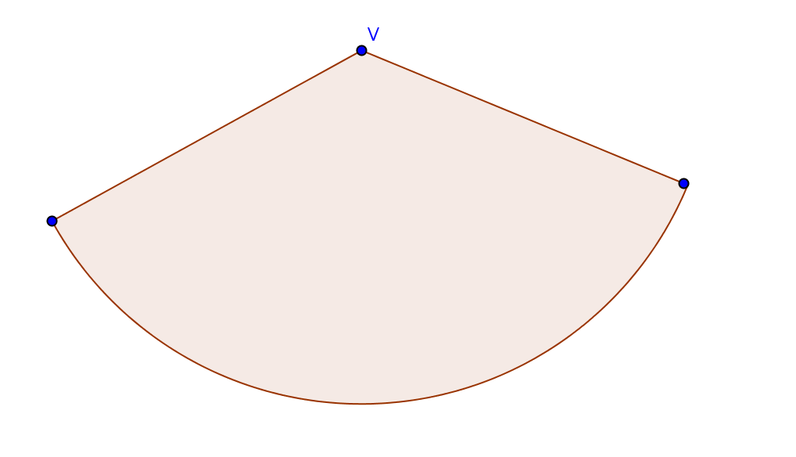
Plášť kužele.
Plášť kužele tvoří kruhová výseč.
Výpočet ω.
Platí rovnost:
ω= 360˚.r :s
ω= 360˚.4 :9
Zaokrouhlíme: ω= 160˚
ω
s=9cm

Slide 8
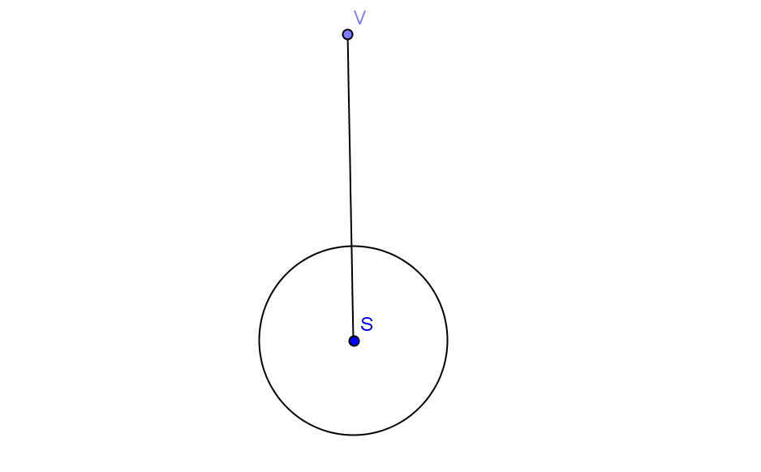
Začínáme. Doprostřed čtvrtky umístěte kruh o poloměru 4cm a úsečku SV o délce 13 cm( 4+9)

Slide 9
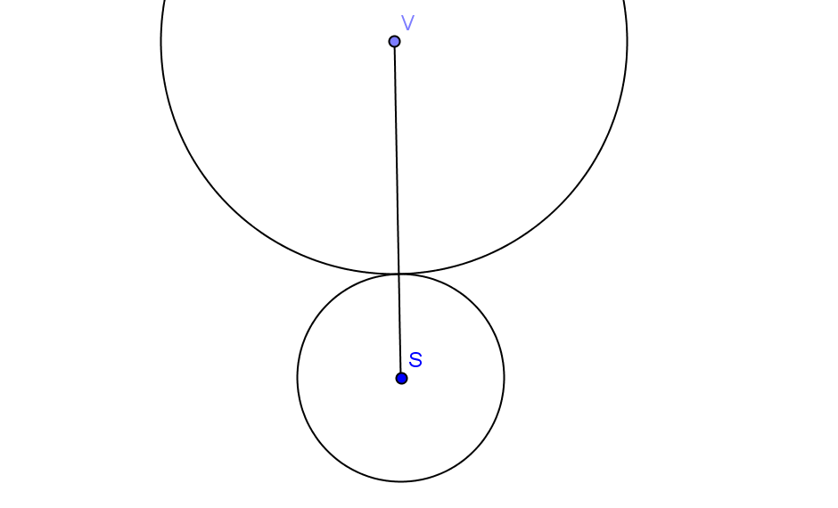
Narýsujte kružnici se středem v bodě V a poloměrem 9cm.

Slide 10
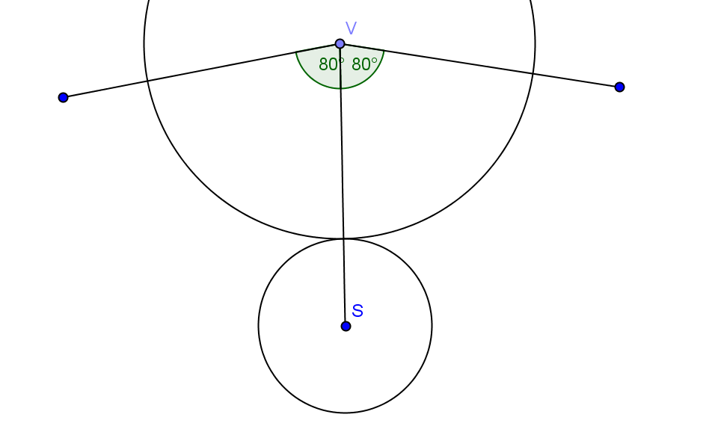
Úhel 160˚rozdělíme na 2.80˚a odměříme od úsečky SV na obě strany.

Slide 11
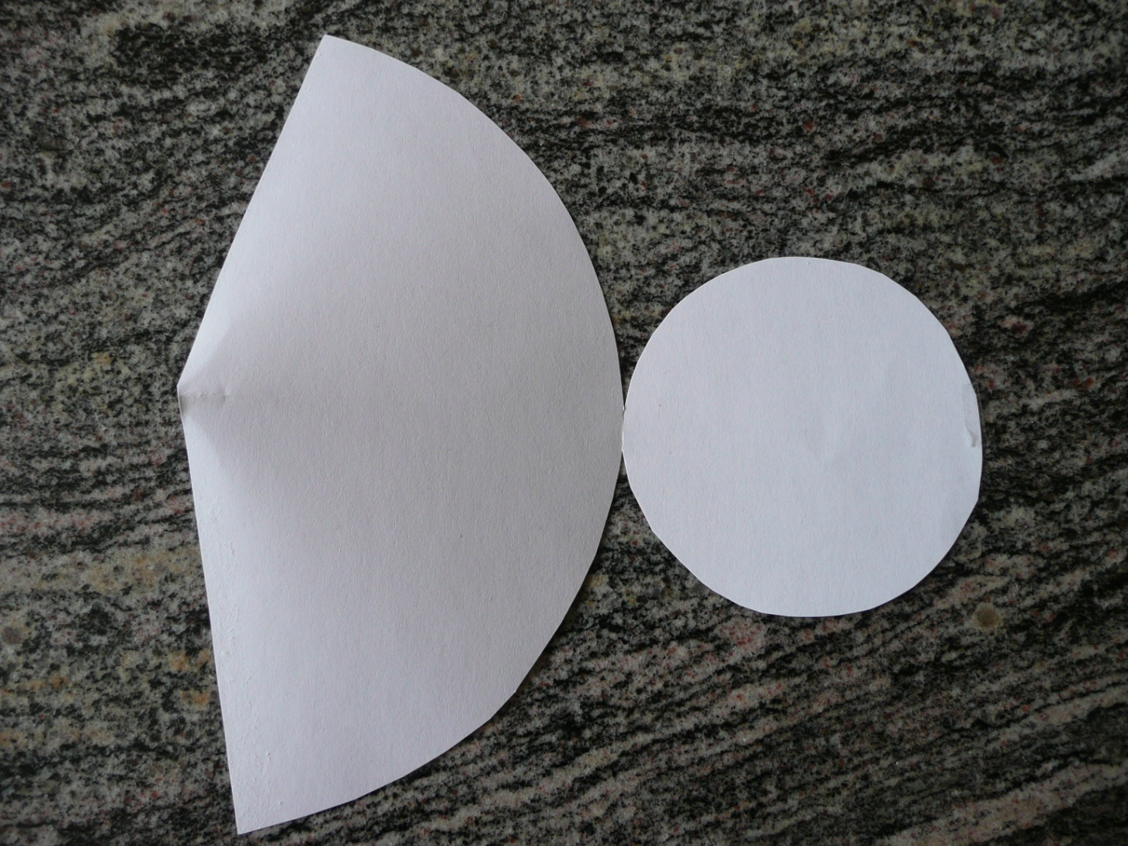
Vystřihneme.

Slide 12
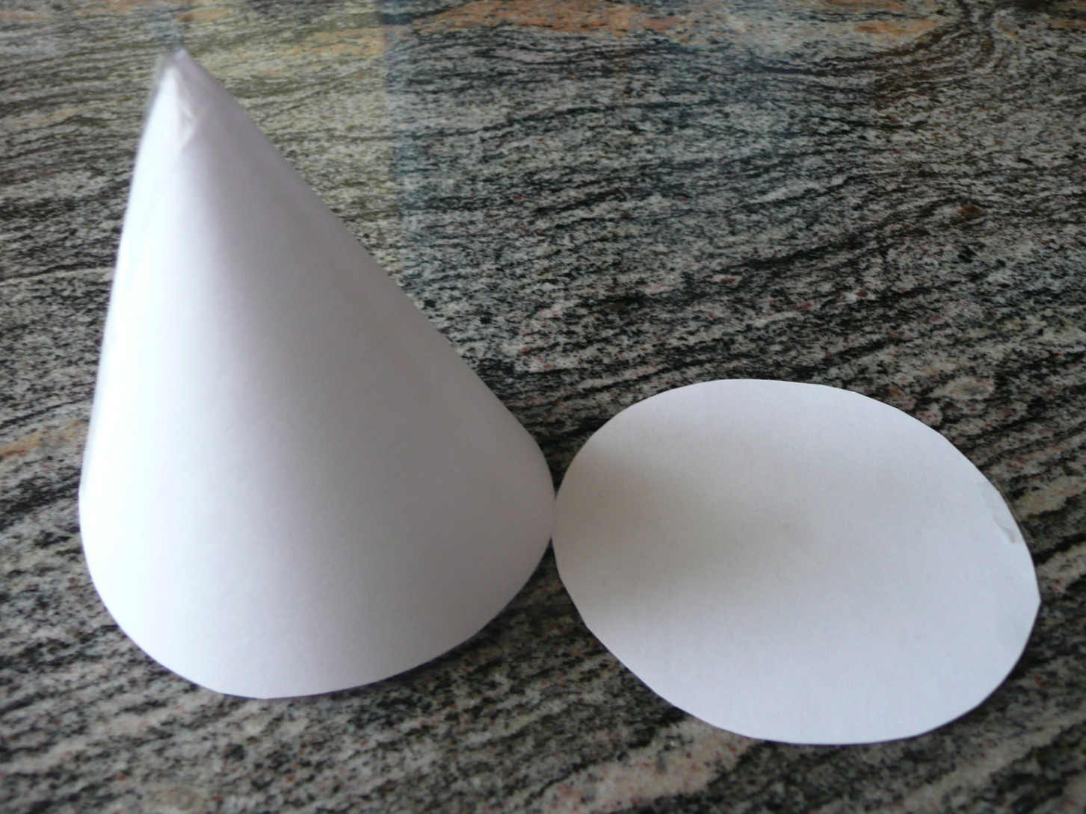
Připravíme lepenku a plášť slepíme.

Slide 13
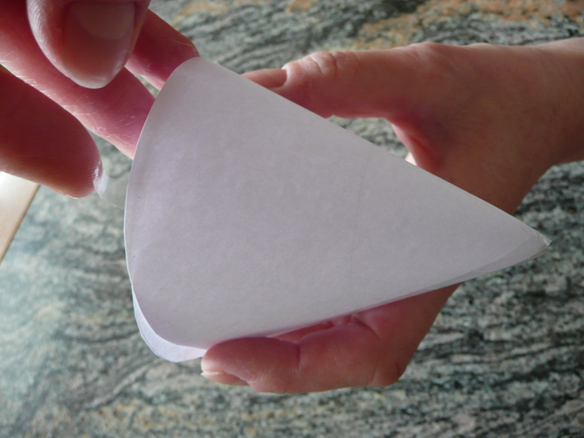
Přilepíme podstavu na několika místech.

Slide 14
Model kužele.

